Slide 1
Tα 5 πιο ωραία νησιά του κόσμου!
Δημιουργία
Έλενα Μαρίτσα

Slide 2


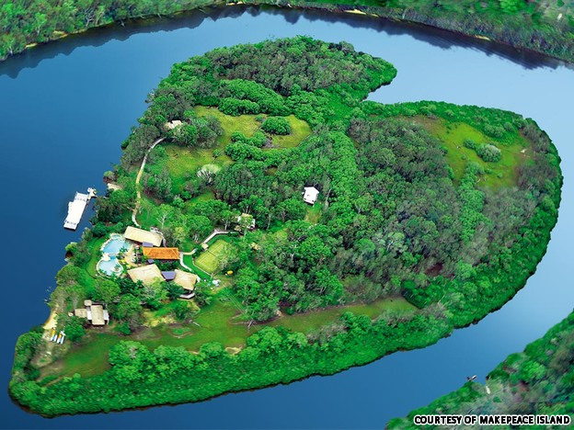
Tο νησί καρδία βρίσκεται στην 5^{η} θέση.
Το νησί είναι τεχνητό όμως διατηρεί την ομορφιά.
Αυτό το νησί

Slide 3
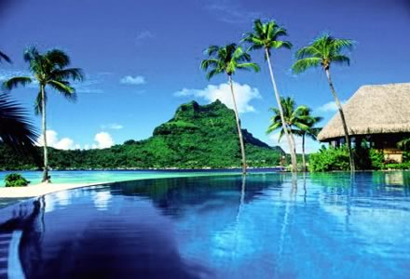
Tο νησί Καραϊβική βρίσκεται στην 4^{η} θέση.
Η Καραϊβική είναι πολύ όμορφο νησί επίσης έχει γυριστεί σε αυτό το νησί όπως ξέρεται οι περισσότεροι η ταινία πειρατές της Καραϊβικής.

Slide 4

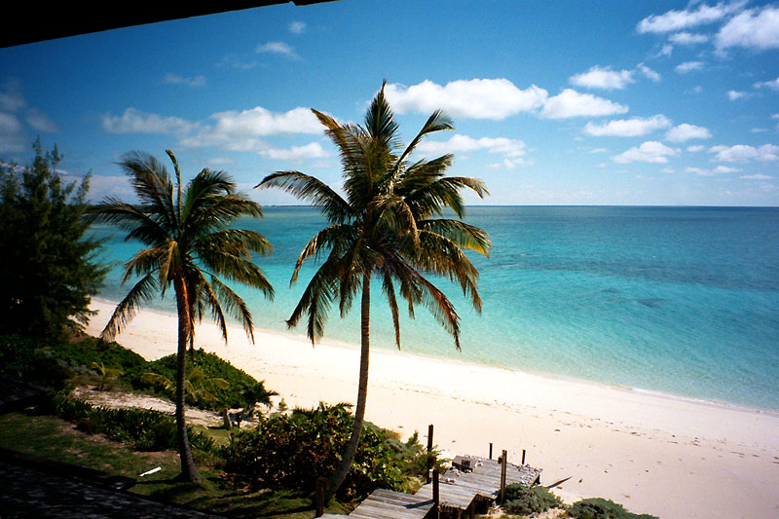
Οι μπαχάμες βρίσκονται στη 3^{η} θέση είναι υπέροχο νησί!!!!

Slide 5

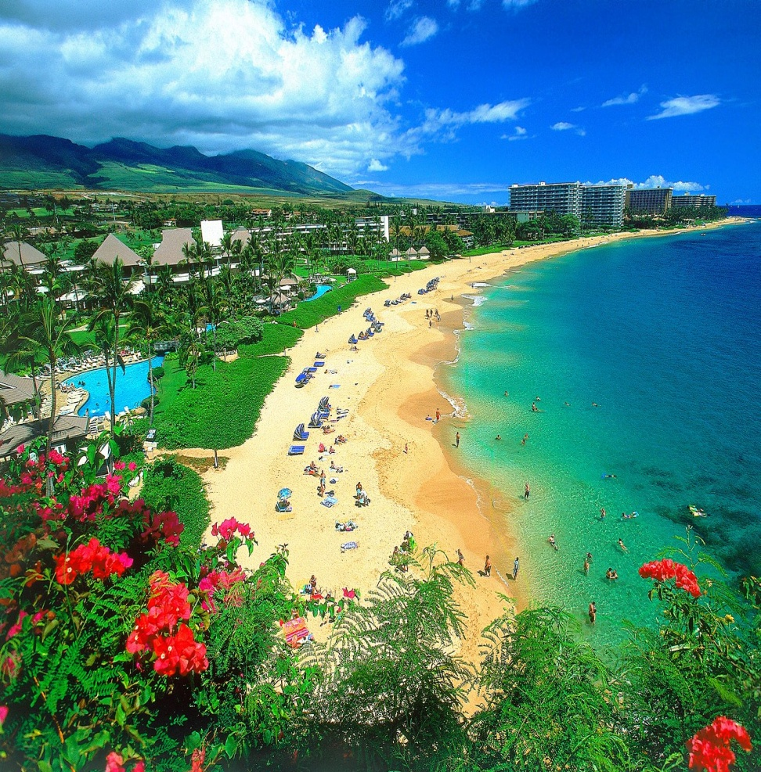
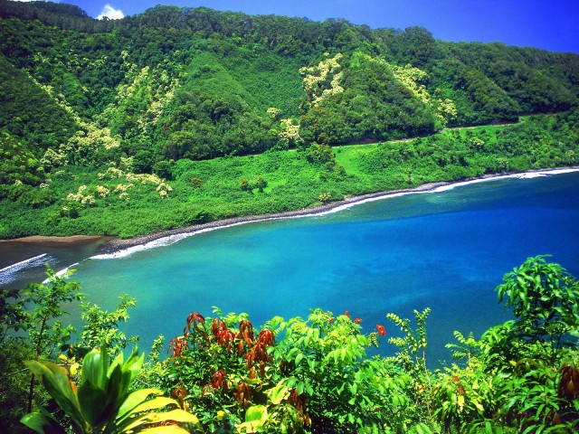
Η Χαβάι βρίσκεται στην 2^{η} θέση έχει υπέροχες παραλίες

Slide 6
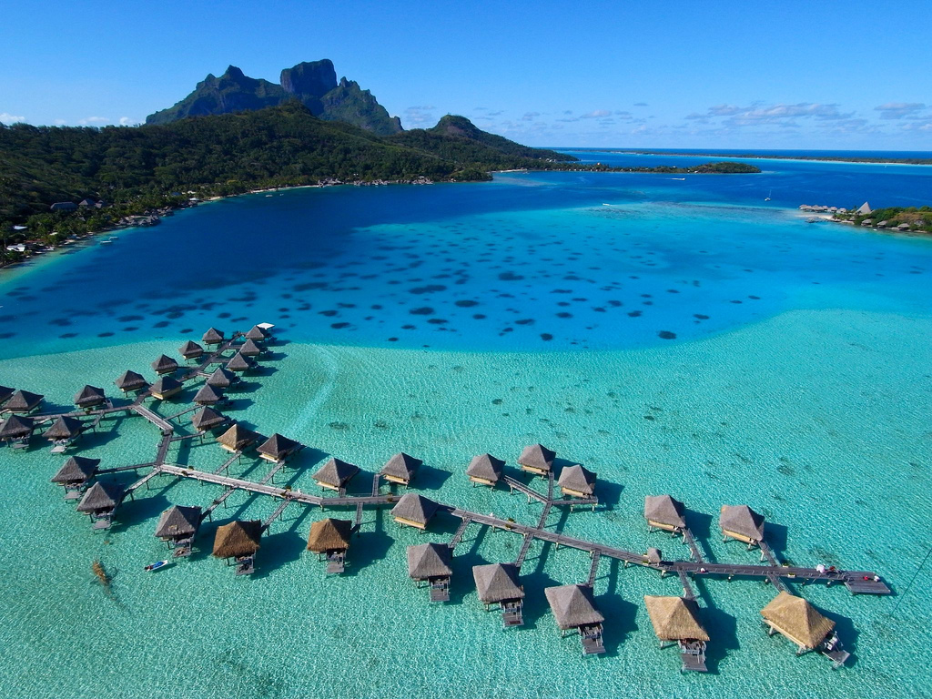
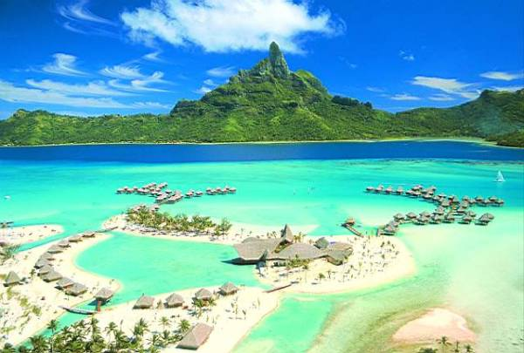
Νησί Μπόρα Μπόρα
Το νησί Μπόρα Μπόρα βρίσκεται στην 1^{η} θέση.
ένα καταπληκτικό νησί με τα γαλαζοπράσινα νερά είναι όλη η ομορφιά αυτού του νησιού.

Slide 7
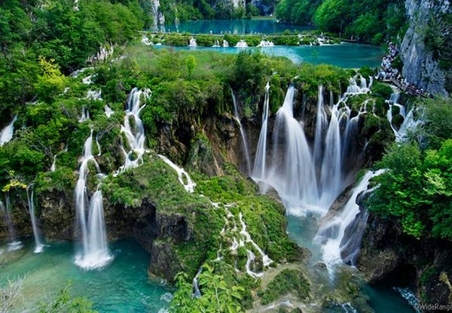
Ελπίζω να σας άρεσε

Slide 8
